Slide 1

Název školy: Základní škola Chomutov, Písečná 5144
Název materiálu: VY_22_INOVACE_30_Football_zh2
Číslo projektu: CZ 1.07/1.4.00/21.3355
Autor: Mgr. Zdena Hanušová
Datum tvorby: 12.10.2013
Cílový ročník: 8.ročník
Vzdělávací oblast/obor/okruh: Anglický jazyk
Klíčové slovo: fotbal, stadiony, Londýn.
Anotace: Prezentace fotografií ze stadionů v Londýně.
Autorem materiálu a všech jeho částí, není-li uvedeno jinak, je Mgr. Zdena Hanušová. Financováno z ESF a státního rozpočtu ČR.

Slide 2
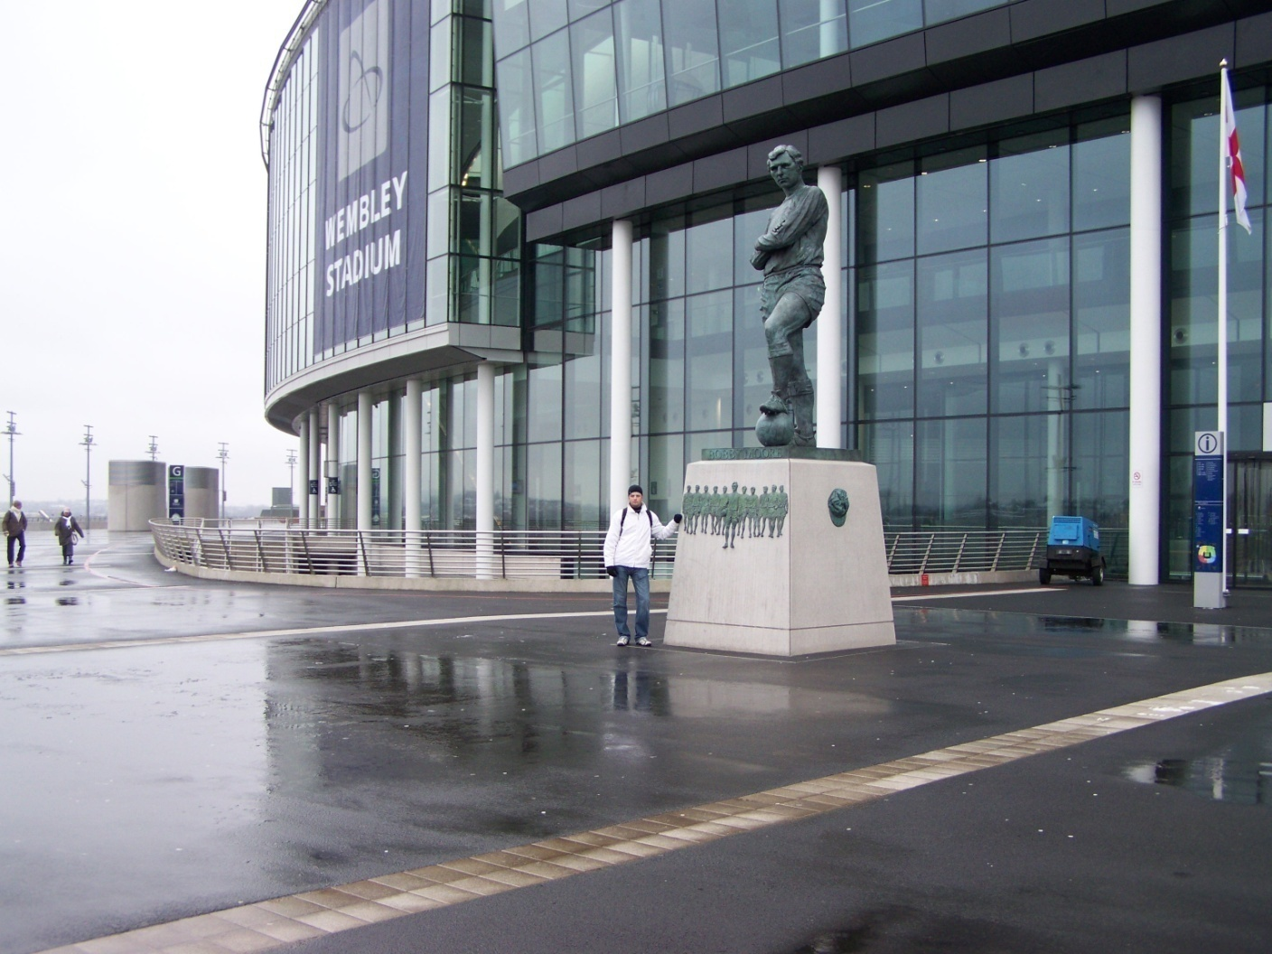
Wembley Stadium

Slide 3
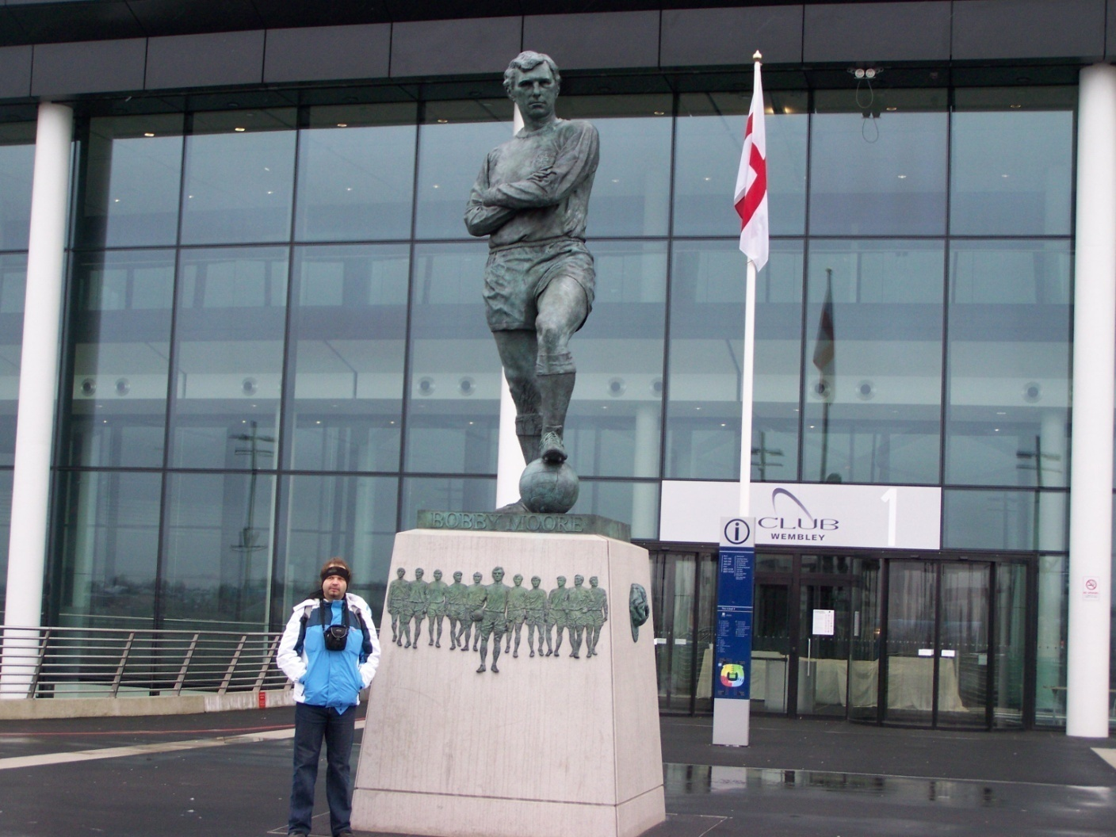
The stadium is used for home matches of the English national football team, FA Cup finals, concerts and more. Capacity: 90 000.

Slide 4
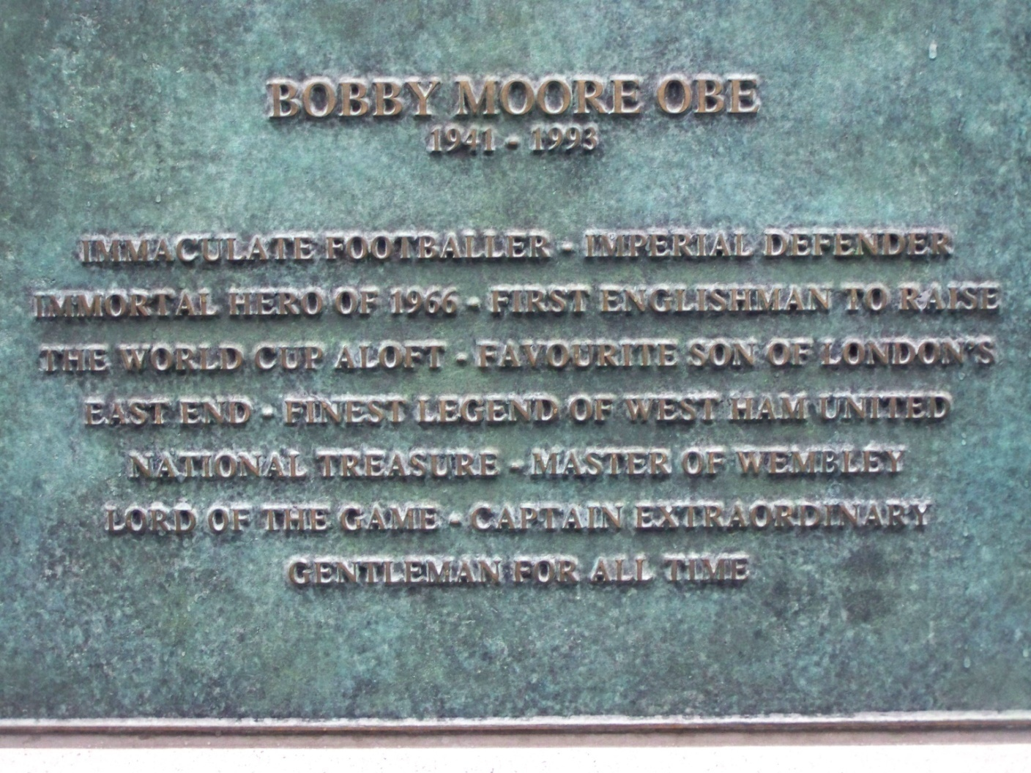
Bobby Moore Obe was an English footballer.

Slide 5
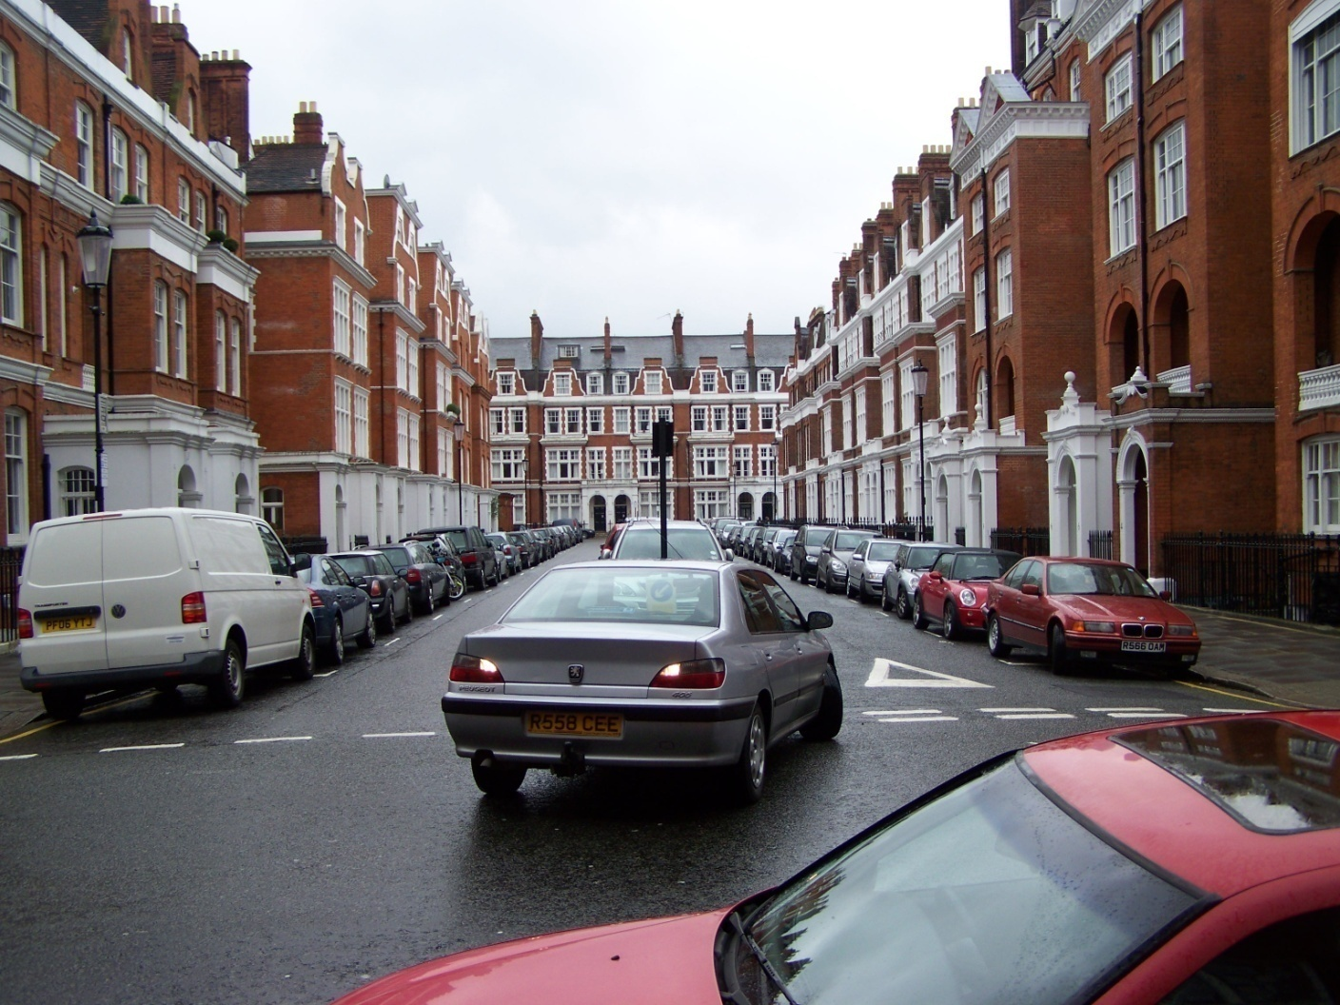
Chelsea.

Slide 6
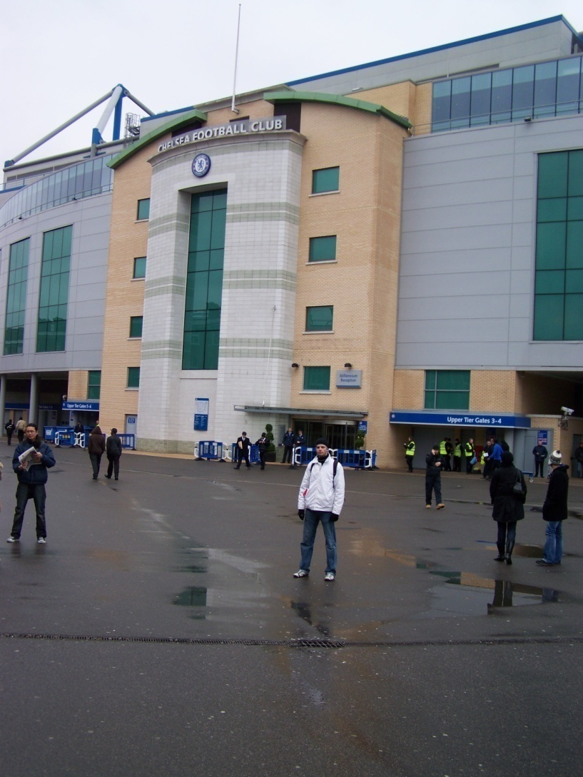
Name of Stadium: Stamford Bridge. Capacity: 42,055.

Slide 7
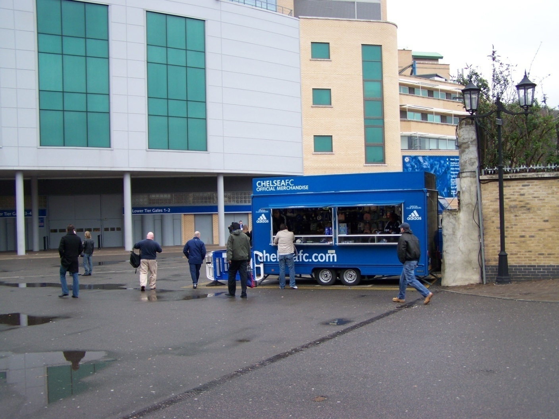
Souvenir shop.

Slide 8
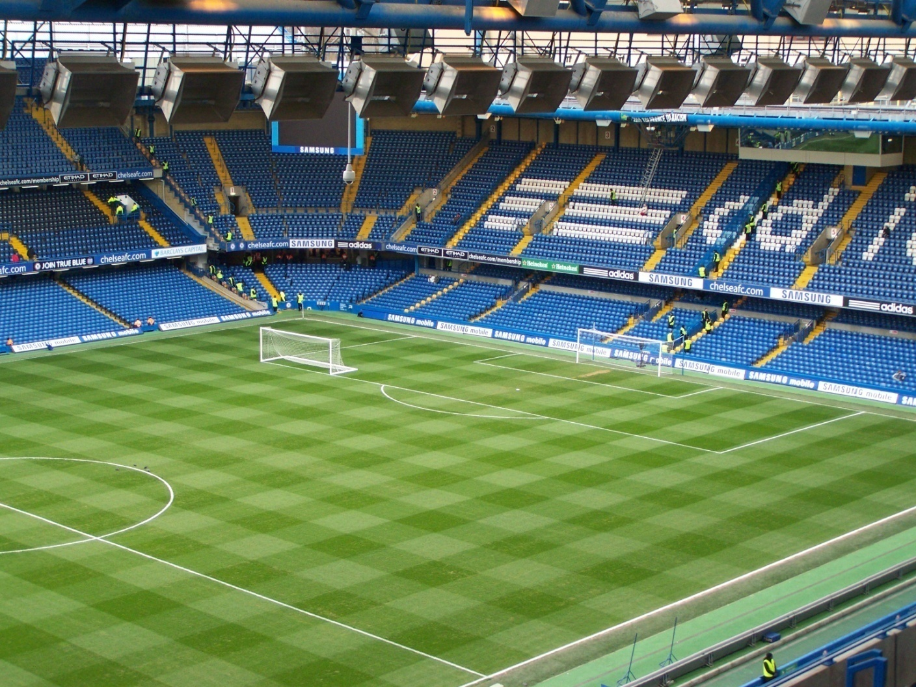
View of an empty stadium.

Slide 9
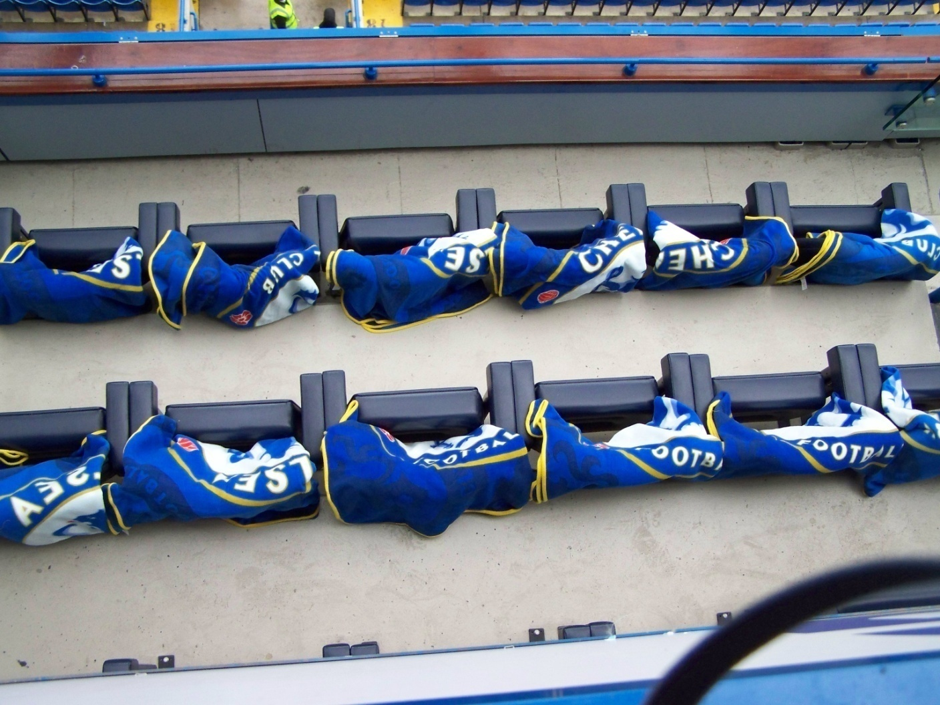
Seats for VIP.

Slide 10
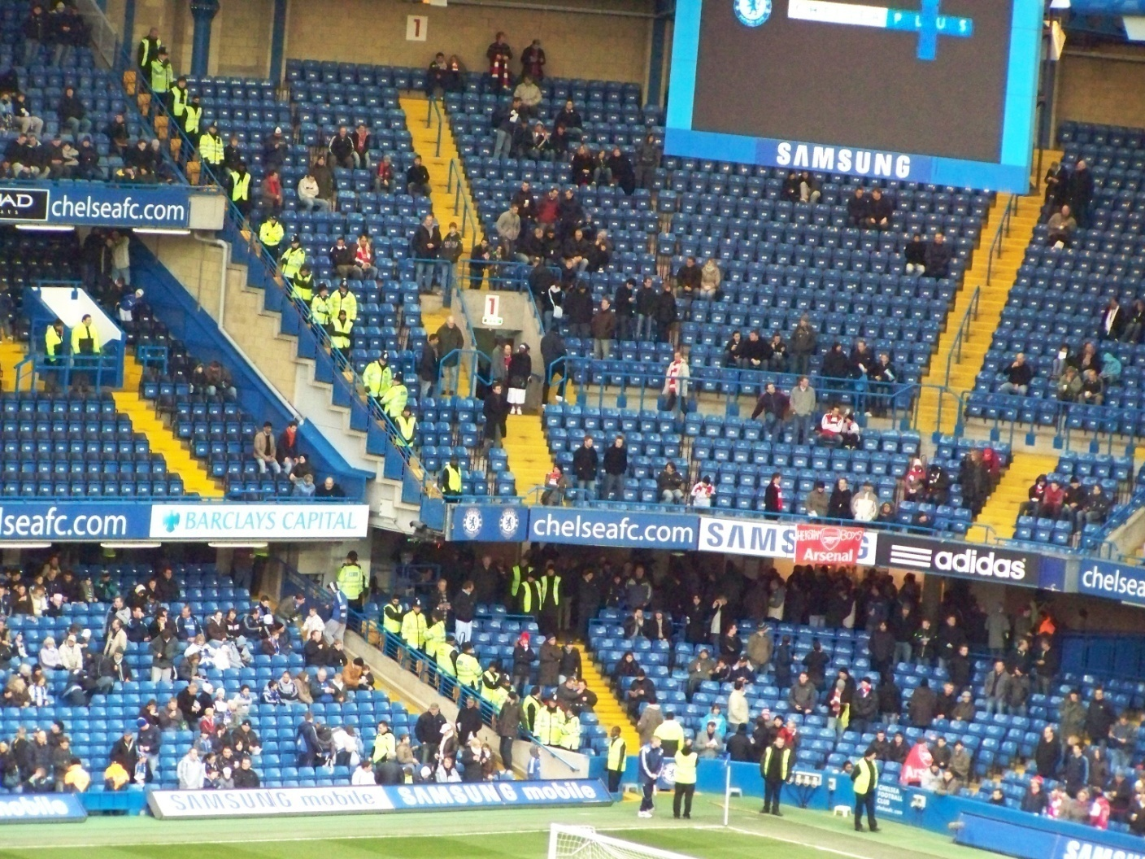
The stadium is filling up.

Slide 11
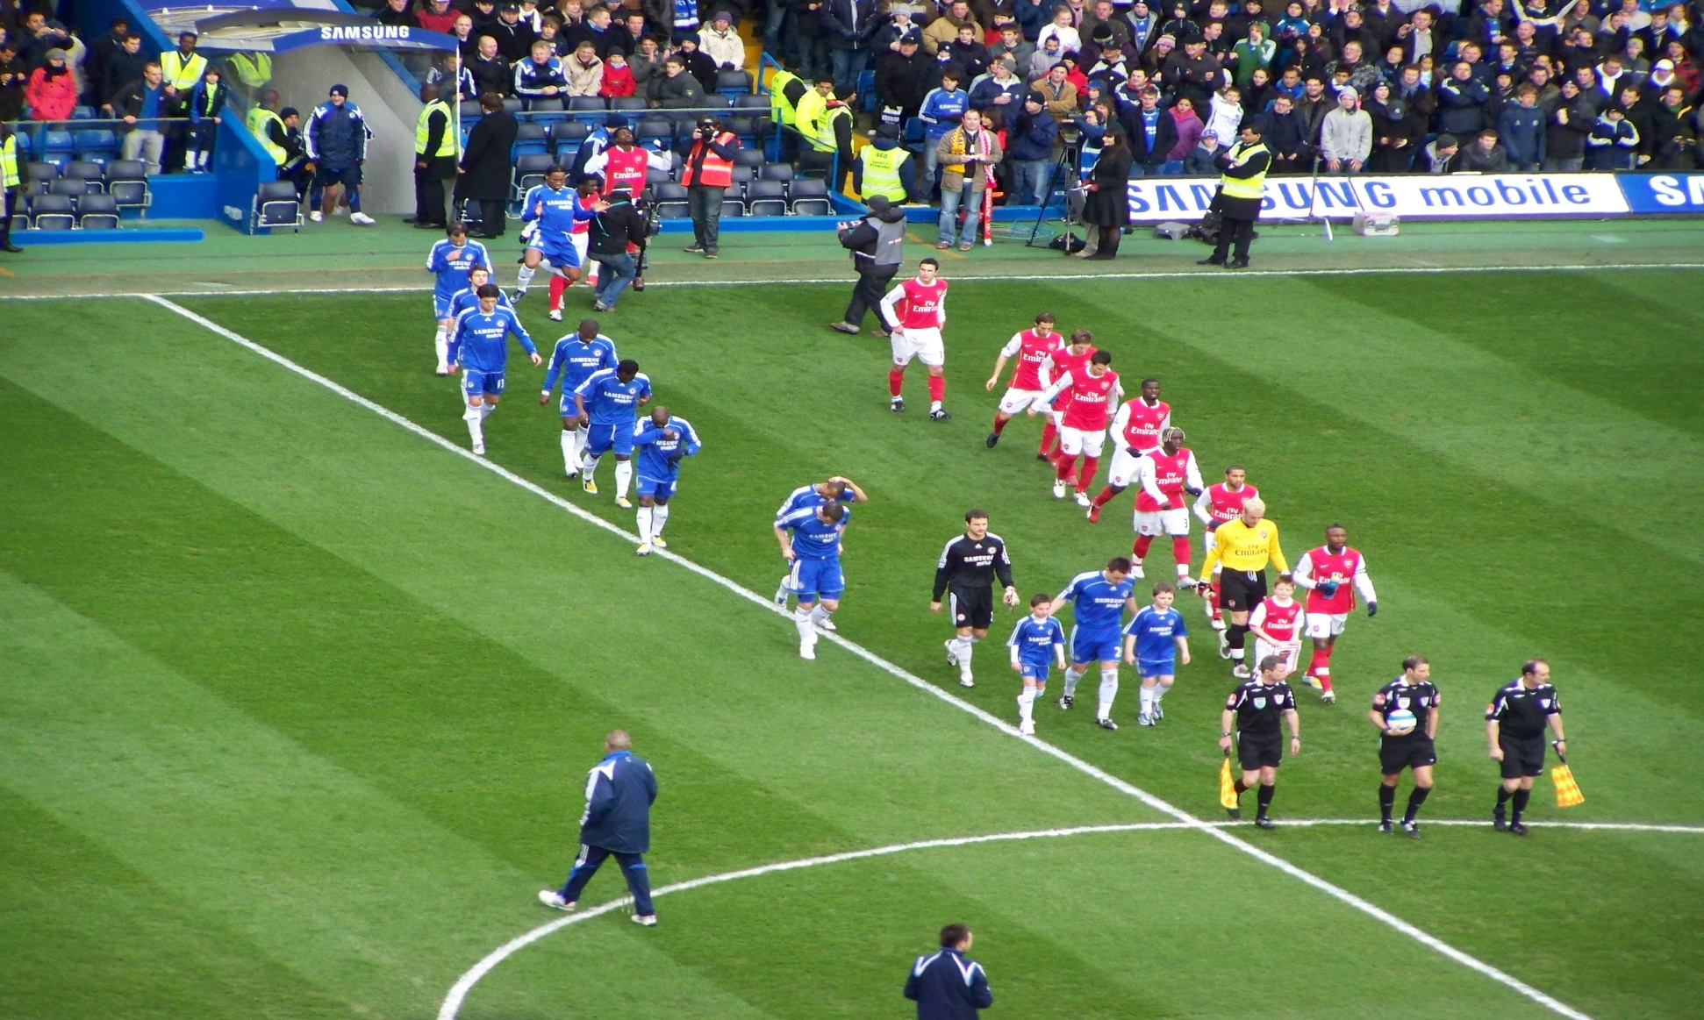
Match is begining.

Slide 12
(2013 – 10 – 12)
Zdroje: vlastní archiv autorky

